Slide 1
Разработка системы классов для обеспечения работы больницы
Цыганкова Екатерина Александровна
4936

Slide 2
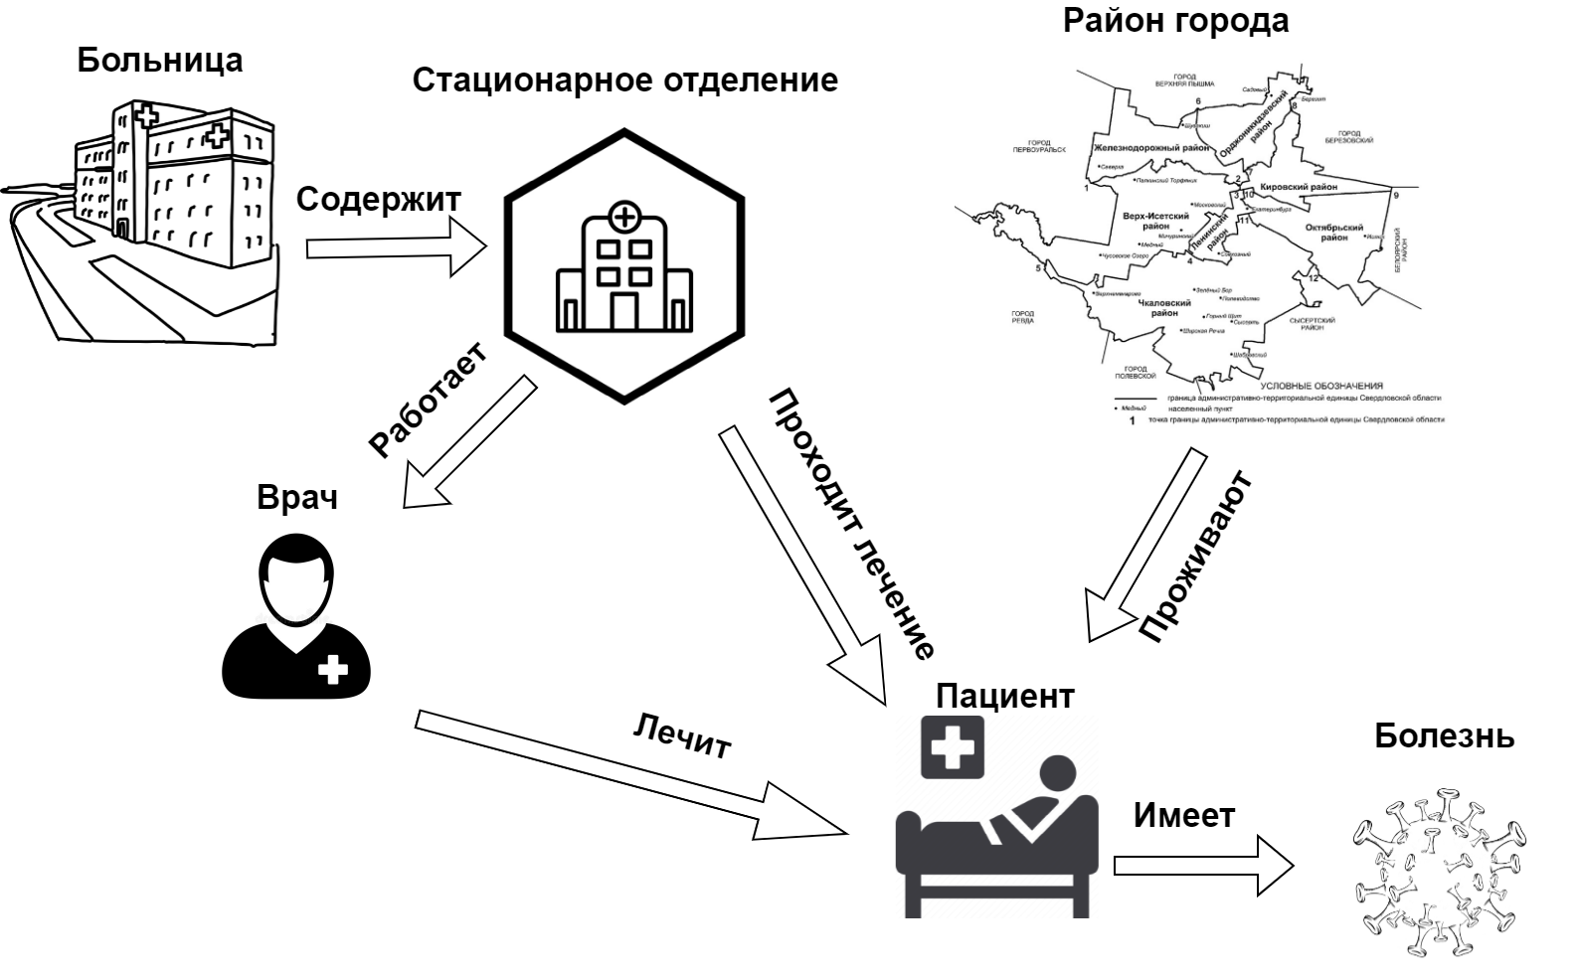
Предметная область

Slide 3
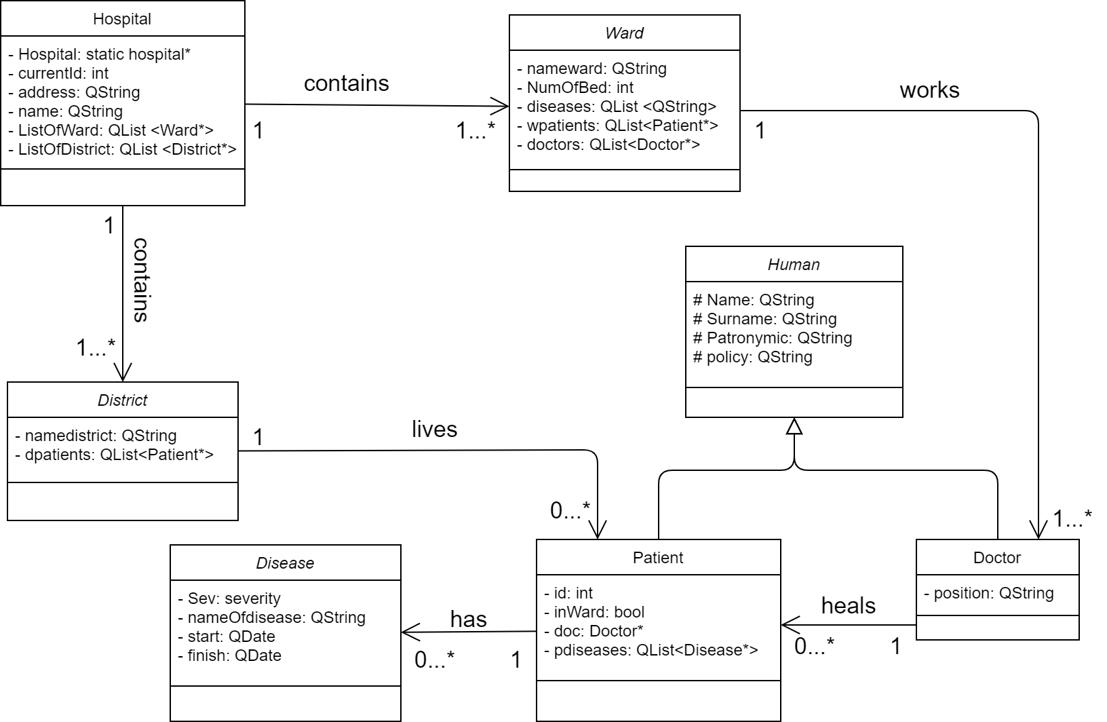
Диаграмма классов сущностей

Slide 4
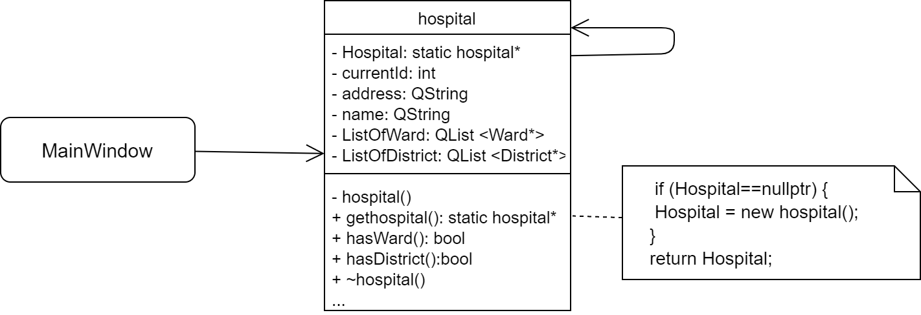
Паттерн проектирования
Singleton

Slide 5
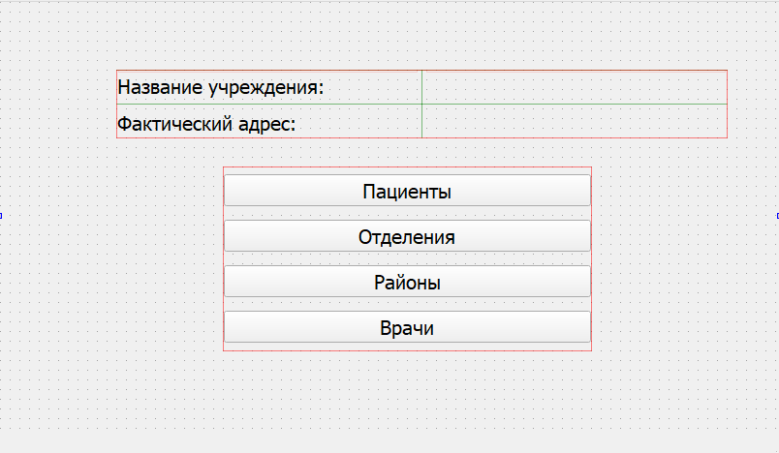
Разработка интерфейса (главное меню)

Slide 6
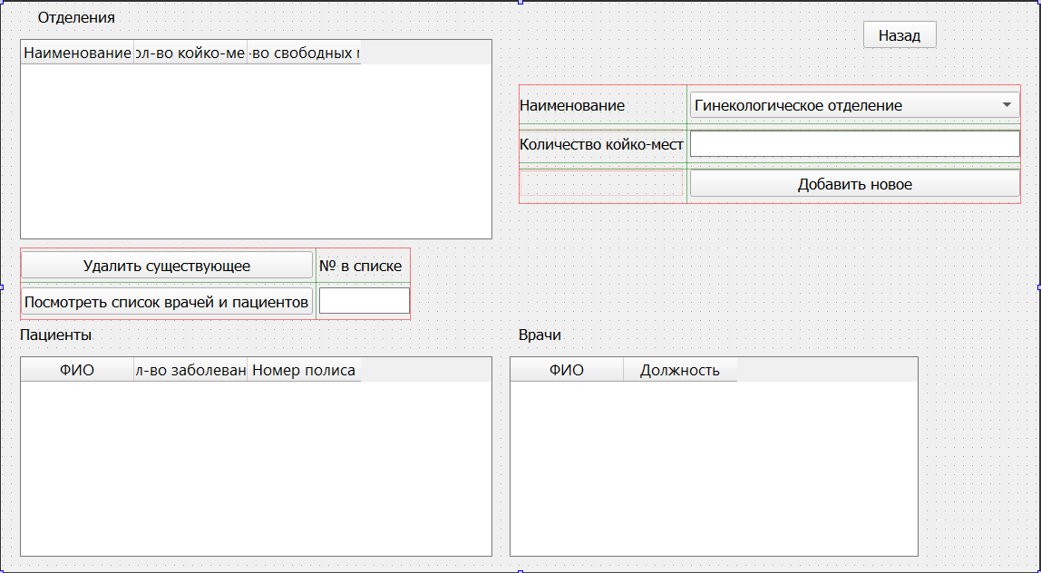
Разработка интерфейса(отделения)

Slide 7
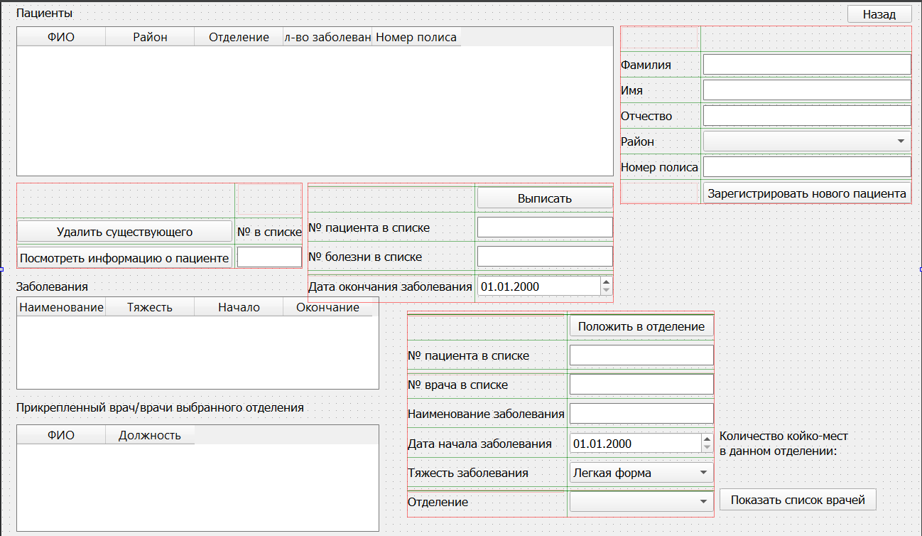
Разработка интерфейса(пациенты)

Slide 8
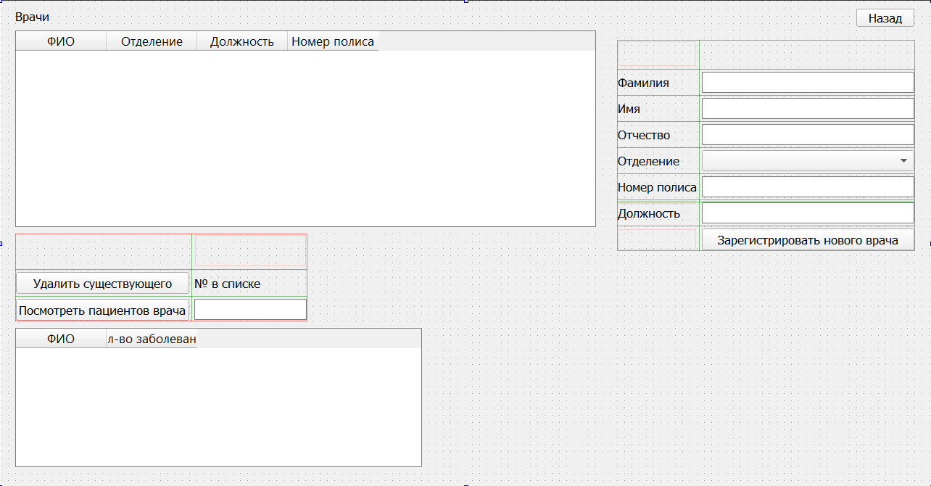
Разработка интерфейса(врачи)

Slide 9
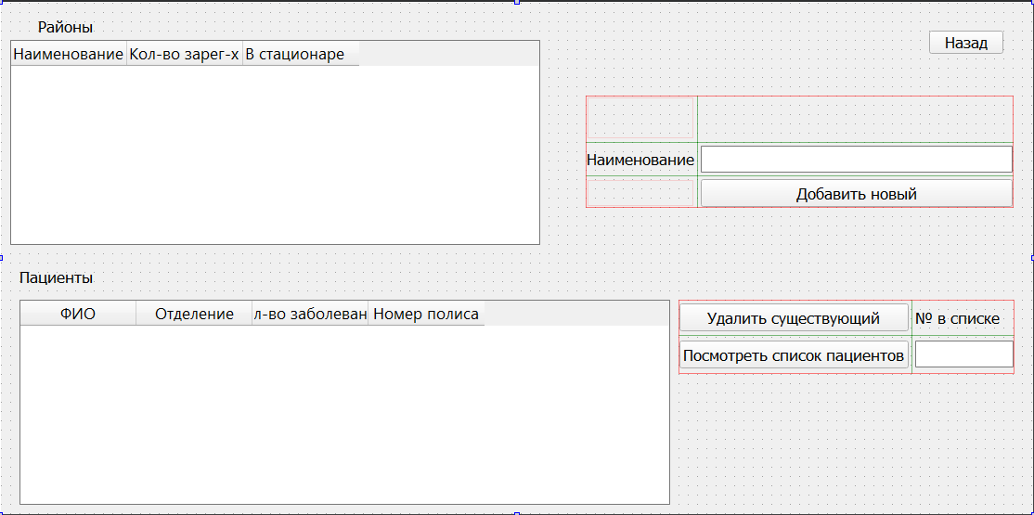
Разработка интерфейса(районы)

Slide 10
Программирование основных методов
Вывод информации в таблицу (районы)
void Dialog_district::showtable(){
if(H->hasDistrict()) { //если в списке есть районы
QStringList lst;
int n = H->getNumOfDistrict(); //получаем количество районов
ui->tableWidget->setRowCount(n); //устанавливаем количество строк в //таблице
for(int i=1;i<=n;i++)
lst<< QString::number(i); //записываем в список порядковые номера
ui->tableWidget->setVerticalHeaderLabels(lst); //устанавливаем пор. номера
QTableWidgetItem* ptwi = 0;
int j = 0;
for (int i = 0; i < n; ++i) { //записываем наименование
ptwi = new QTableWidgetItem(H->getDistrict(i)->getNamedistrict());
ui->tableWidget->setItem(i, j, ptwi); //устанавливаем ячейку
}

Slide 11
j = 1;
for (int i = 0; i < n; ++i) {
ptwi = new QTableWidgetItem(QString::number(H->getDistrict(i)->getNumOfPatient())); //устанавливаем кол-во пациентов
ui->tableWidget->setItem(i, j, ptwi);
}
j = 2;
for (int i = 0; i < n; ++i) {
int m = NumOfPatientInWard(H->getDistrict(i)); //кол-во пациентов в //отделениях
ptwi = new QTableWidgetItem(QString::number(m));
ui->tableWidget->setItem(i, j, ptwi);
}
ui->tableWidget->resizeColumnsToContents(); //выравнивание по //ширине
}
}

Slide 12
Добавление в список элемента (районы)
void Dialog_district::on_add_clicked()
{
ui->label_5->clear();
QString name = ui->name->text();
if(H->findNameDistrict(name)){ //если район с таким названием есть
ui->label_5->setText("Данный район уже существует");
}
else if(!name.isEmpty()){ //если строка не пустая
District* d=new District;
d->setNamedistrict(name); //устанавливаем наименование
H->setDistrict(d); //добавляем в класс «базы данных»
ui->label_5->setText("Район успешно добавлен");
showtable(); //обновляем вывод в таблицу
}
}

Slide 13
Удаление элемента из списка (районы)
void Dialog_district::on_delet_clicked()
{
if(H->hasDistrict()){ //если есть районы в списке
int n = ui->number->text().toInt(); //порядковый номер
n--;
if(n>=0 && n< H->getNumOfDistrict()){ //если n входит в границы //списка
if(!H->getDistrict(n)->hasDpatients()){ //если в районе нет пациентов
H->delDistrict(n); //удалить
showtable(); //обновить вывод таблицы
}
else
ui->label_7->setText("Нельзя удалить, так как есть пациенты");
}
else
ui->label_7->setText("Такого района не существует");
}
}

Slide 14
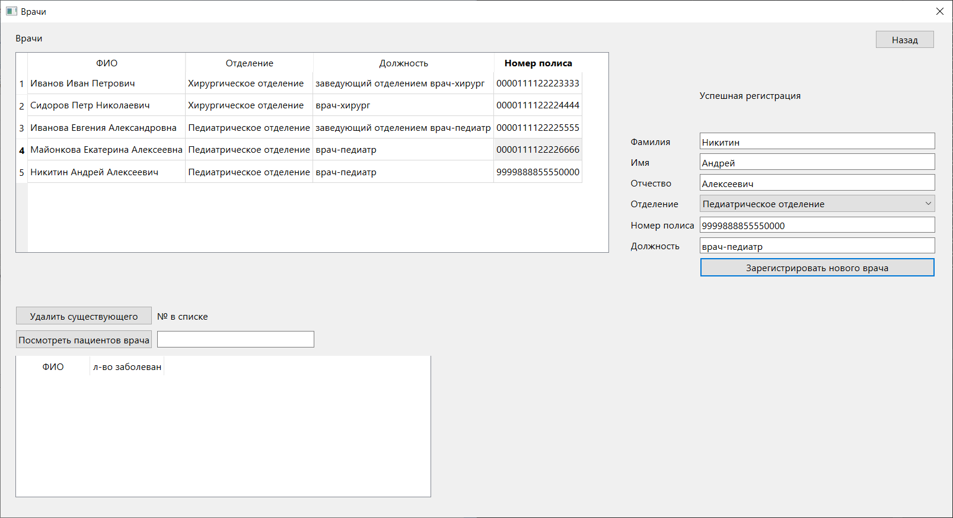
Тестирование
Регистрация врача

Slide 15
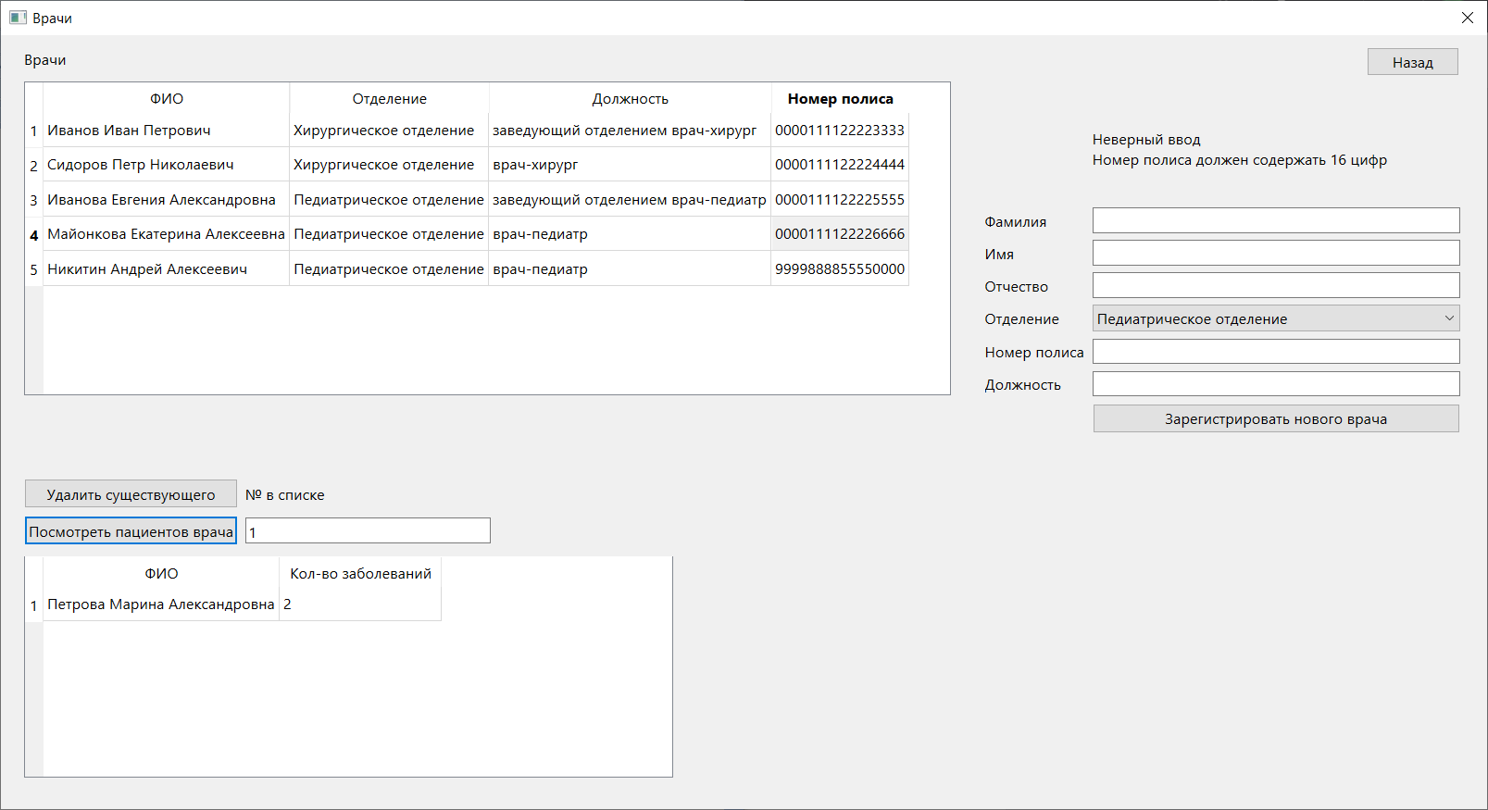
Тестирование
Список пациентов врача

Slide 16
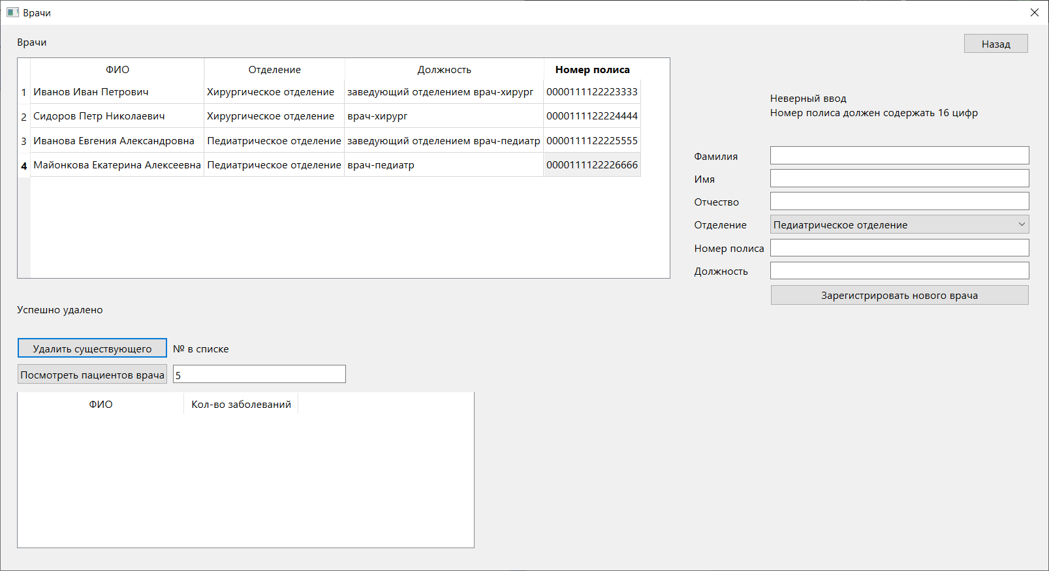
Тестирование
Удаление врача

Slide 17
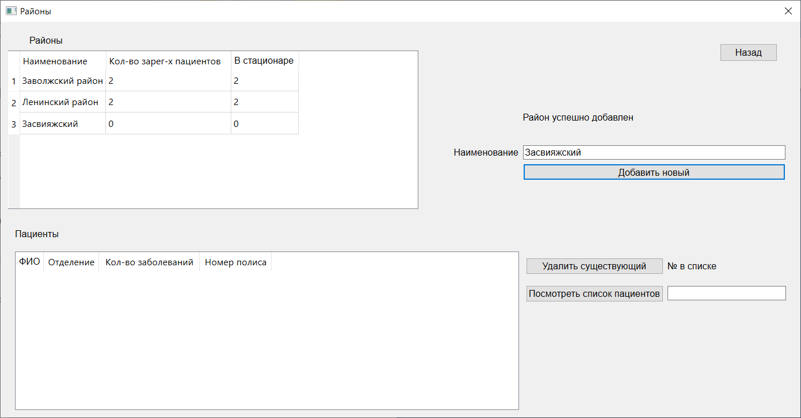
Тестирование
Добавление района

Slide 18
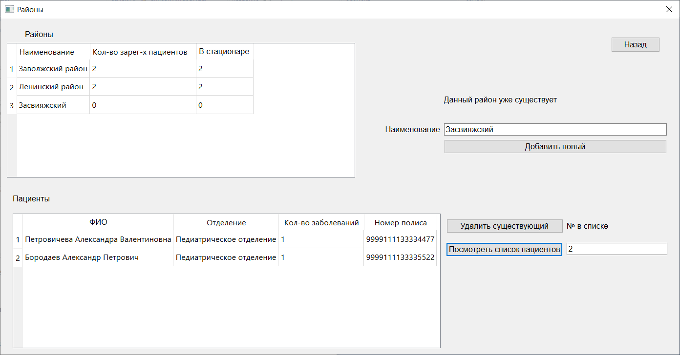
Тестирование
Просмотр пациентов района

Slide 19
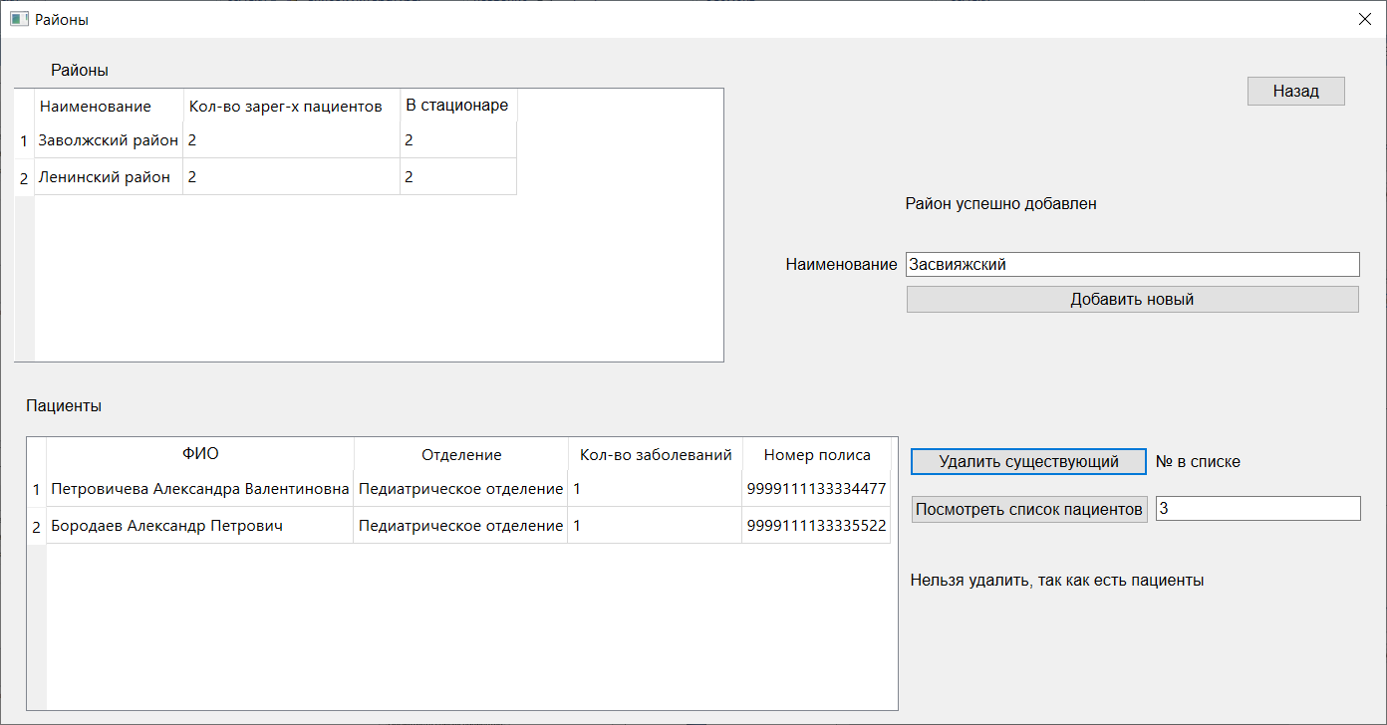
Тестирование
Удаление района

Slide 20
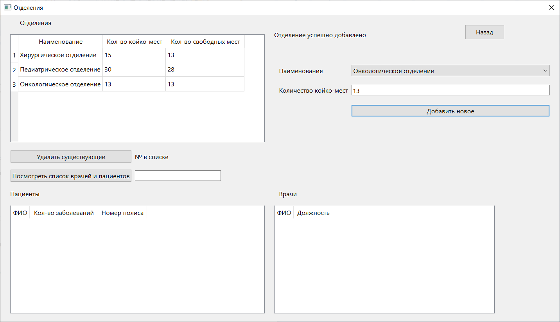
Тестирование
Добавление отделения

Slide 21
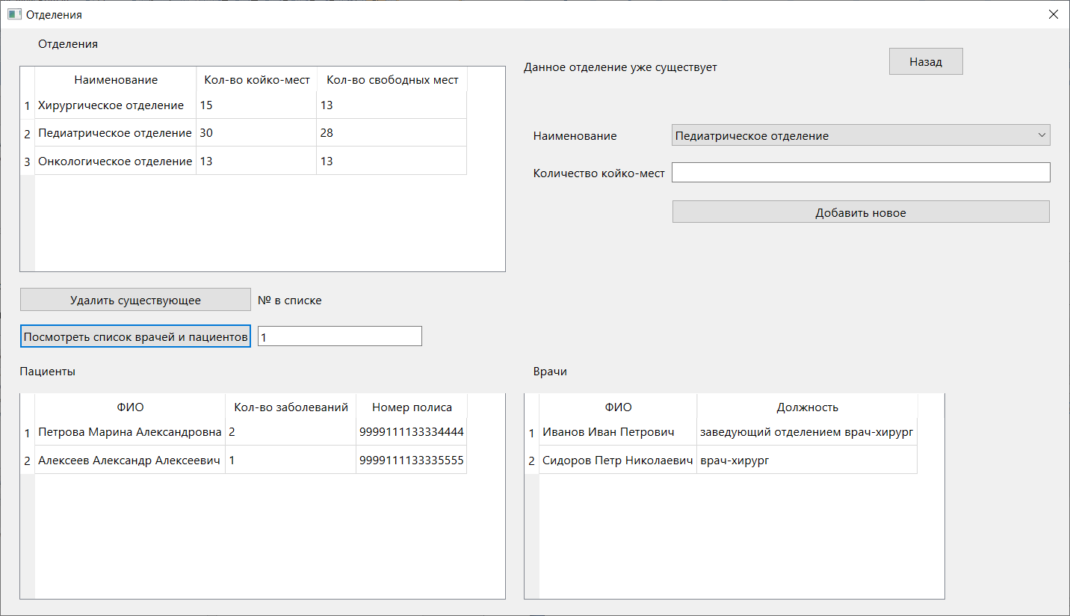
Тестирование
Просмотр пациентов и врачей отделения

Slide 22
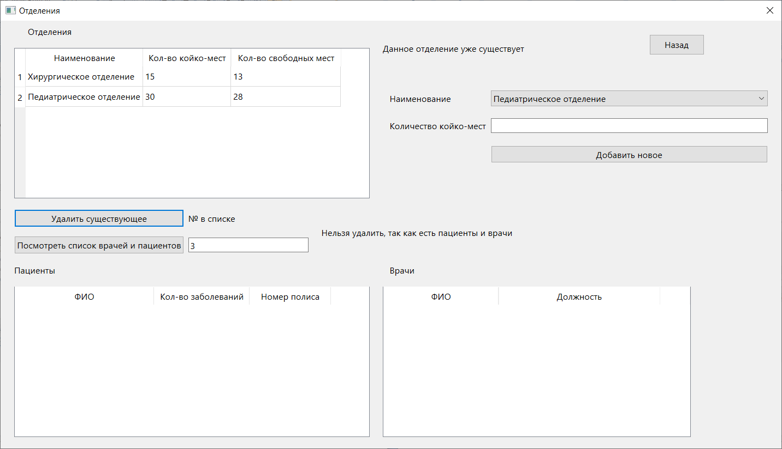
Тестирование
Удаление отделения

Slide 23
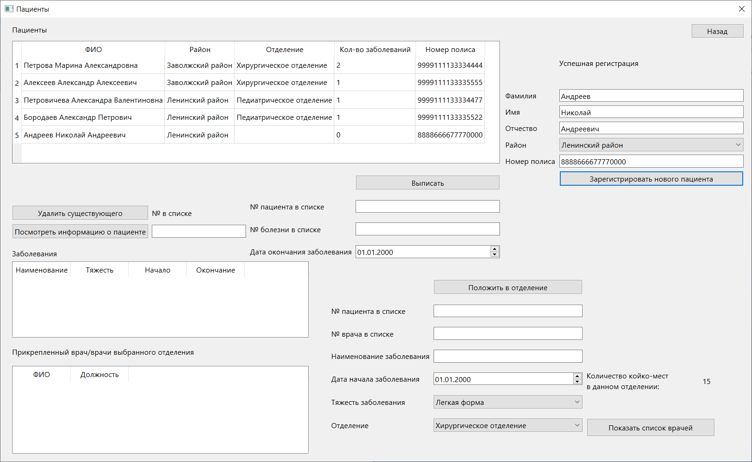
Тестирование
Регистрация пациента

Slide 24
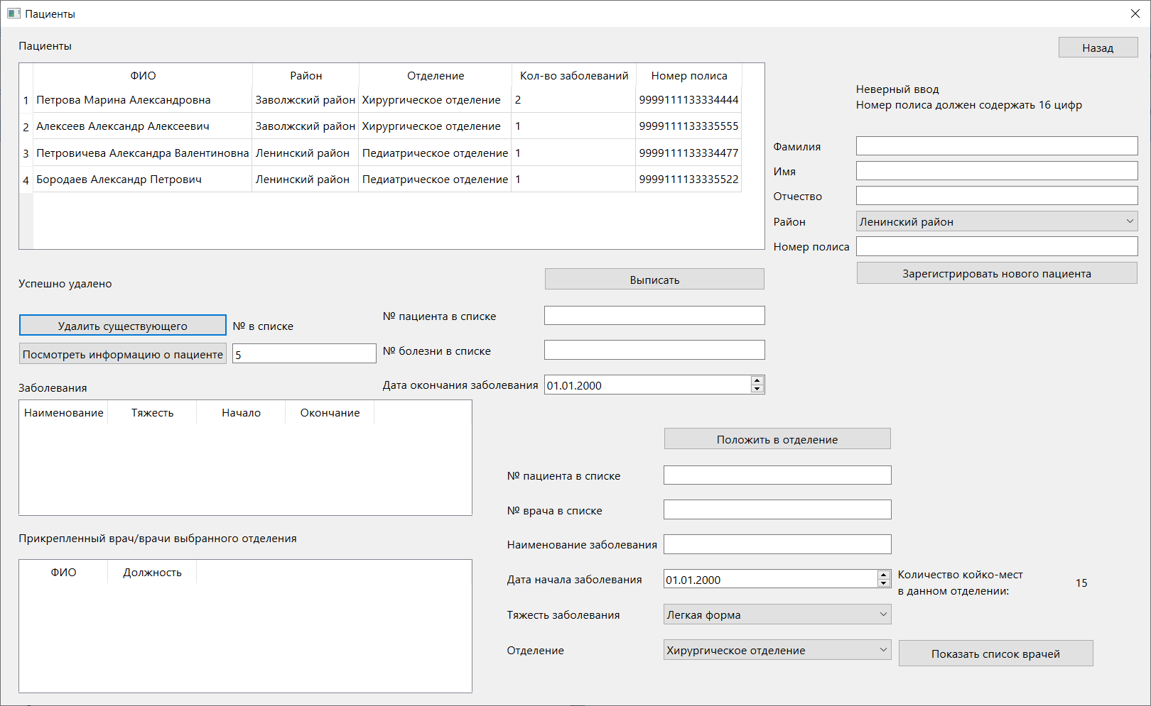
Тестирование
Удаление пациента

Slide 25
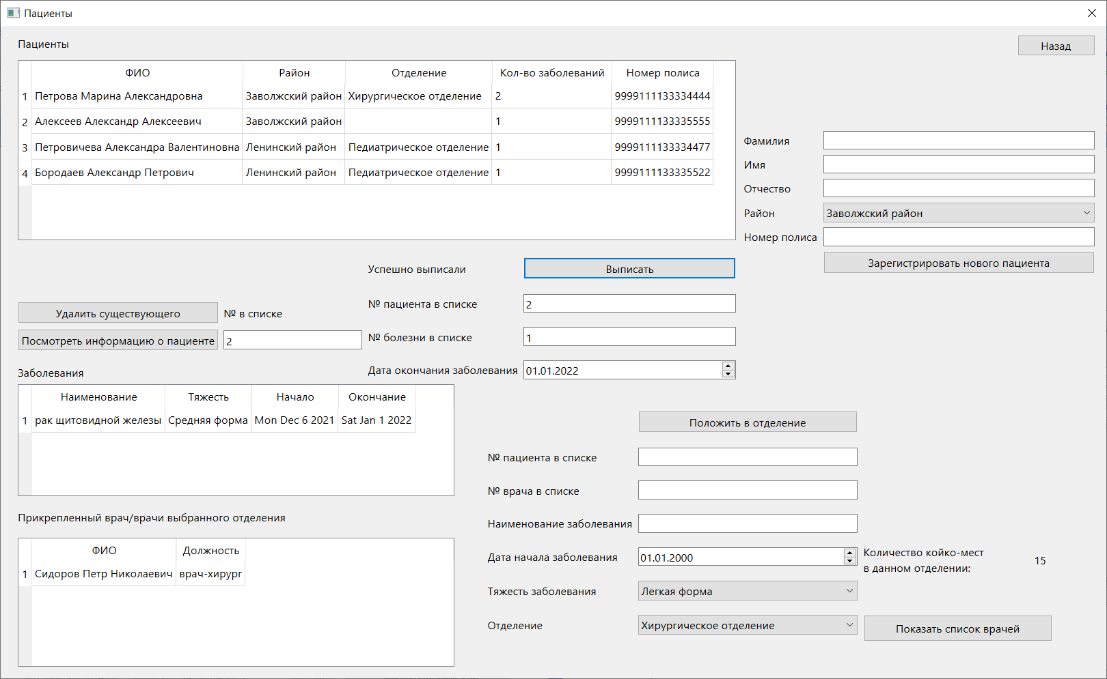
Тестирование
Выписка пациента

Slide 26
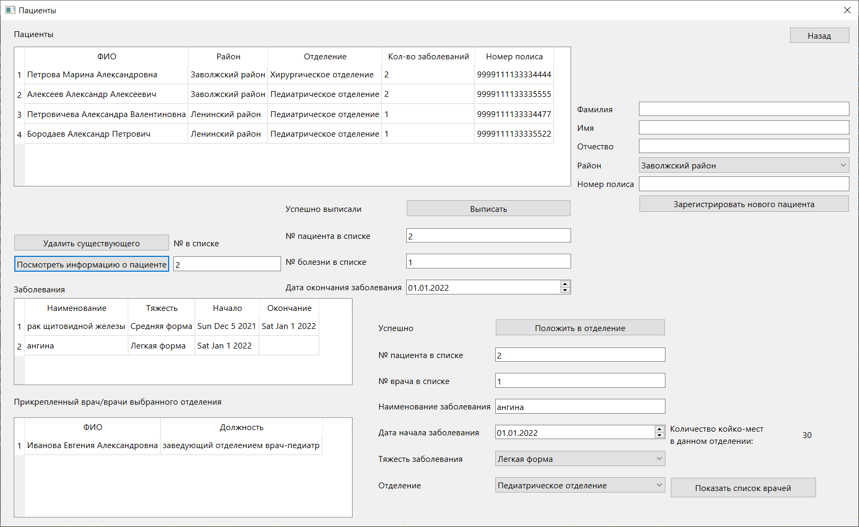
Тестирование
Положить в отделение пациента

Slide 27

Тестирование
Просмотр прикрепленного врача и болезней

